Slide 1
다중 모수의 충분통계량

Slide 2
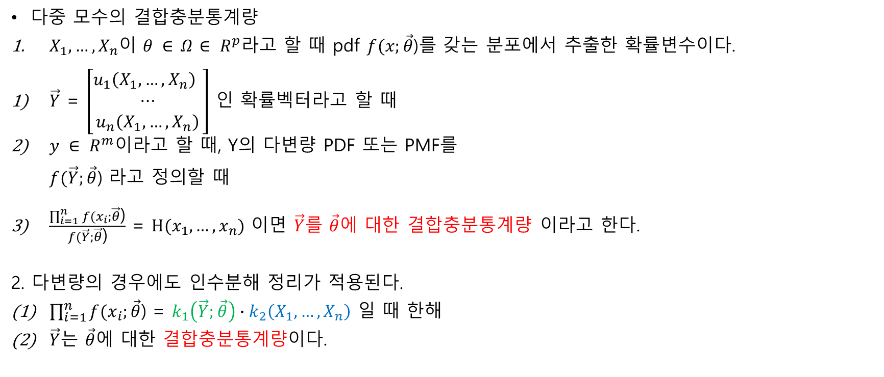
정의
다중 모수의 결합충분통계량
$X_{1},…,X_{n}이$ $θ ∈$ $Ω$ $∈ R^{p}라$고 할 때 pdf $f(x;\vec{θ}$)를 갖는 분포에서 추출한 확률변수이다.
$\vec{Y}$ = $\left[\begin{matrix}u_{1}\left(X_{1},…,X_{n}\right) \\ ⋯ \\ u_{n}\left(X_{1},…,X_{n}\right)\end{matrix}\right]$ 인 확률벡터라고 할 때
$y ∈ R^{m}$이라고 할 때, Y의 다변량 PDF 또는 PMF를 $f(\vec{Y};\vec{θ}\text{)}$ 라고 정의할 때
$\frac{\prod_{i=1}^{n}{f(x_{i};\vec{θ}\text{)}}}{f(\vec{Y};\vec{θ}\text{)}}$ = $H(x_{1},…,x_{n})$ 이면 $\vec{Y}$를 $\vec{θ}$에 대한 결합충분통계량 이라고 한다.
2. 다변량의 경우에도 인수분해 정리가 적용된다.
$\prod_{i=1}^{n}{f(x_{i};\vec{θ}\text{)}}$ = $k_{1}\left(\vec{Y};\vec{θ}\right)∙k_{2}\left(X_{1},…,X_{n}\right)$ 일 때 한해
$\vec{Y}$는 $\vec{θ}$에 대한 결합충분통계량이다.

Slide 3
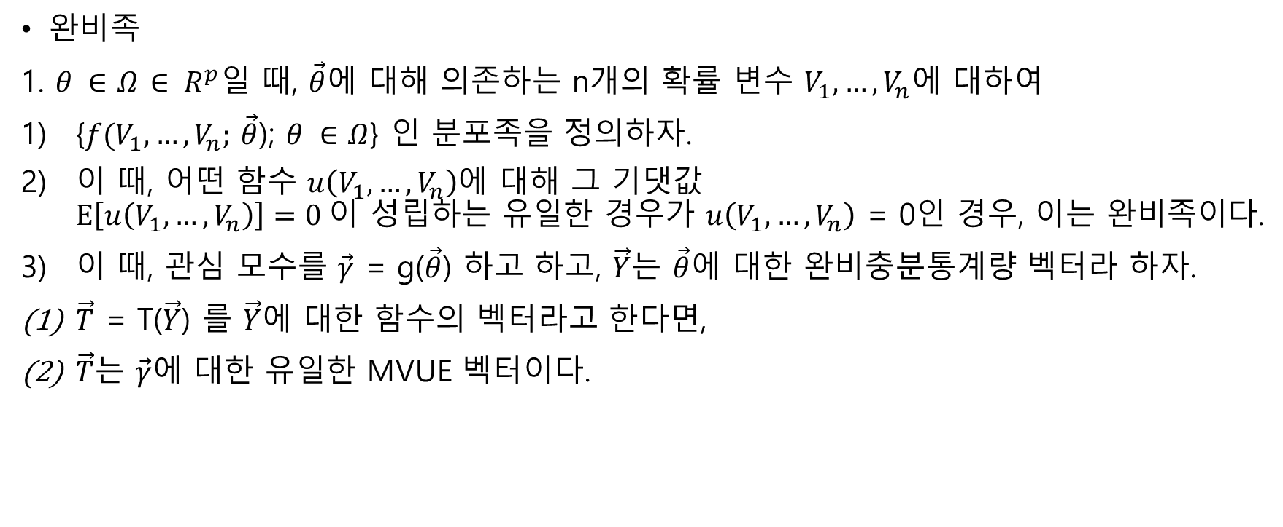
정의
완비족
1. $θ ∈$ $Ω$ $∈ R^{p}$일 때, $\vec{θ}$에 대해 의존하는 n개의 확률 변수 $V_{1},…,V_{n}$에 대하여
{${f(V}_{1},…,V_{n};$ $\vec{θ}$); $θ ∈$ $Ω$} 인 분포족을 정의하자.
이 때, 어떤 함수 $u\left(V_{1},…,V_{n}\right)$에 대해 그 기댓값 $E\left[u\left(V_{1},…,V_{n}\right)\right]=0 이$ 성립하는 유일한 경우가 $u\left(V_{1},…,V_{n}\right)$ = 0인 경우, 이는 완비족이다.
이 때, 관심 모수를 $\vec{γ}$ = g($\vec{θ}$) 하고 하고, $\vec{Y}$는 $\vec{θ}$에 대한 완비충분통계량 벡터라 하자.
$\vec{T}$ = T($\vec{Y}$) 를 $\vec{Y}$에 대한 함수의 벡터라고 한다면,
$\vec{T}$는 $\vec{γ}$에 대한 유일한 MVUE 벡터이다.

Slide 4
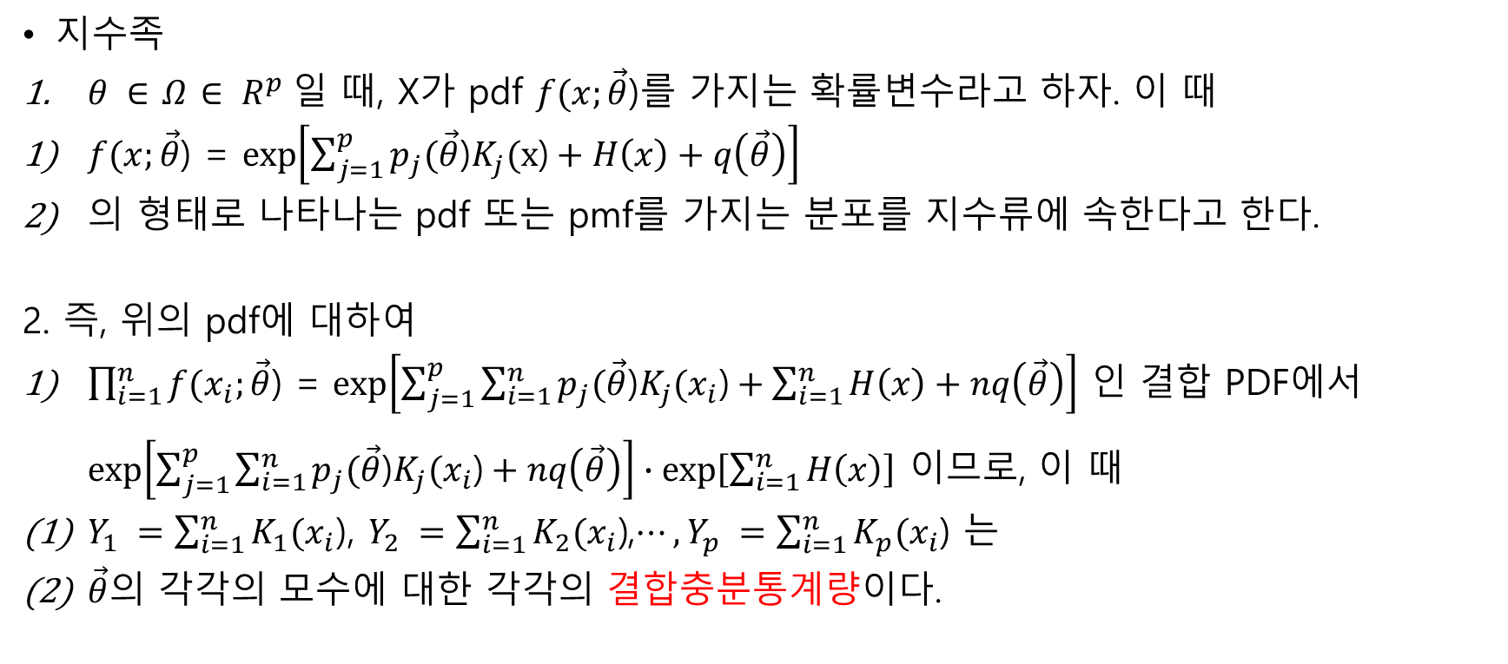
정의
지수족
$θ ∈$ $Ω$ $∈ R^{p}$일 때, X가 pdf $f(x;\vec{θ}$)를 가지는 확률변수라고 하자. 이 때
$f(x;\vec{θ}$) = $exp\left[\sum_{j=1}^{p}{p_{j}(\vec{θ}\text{)}K_{j}(\text{x}\text{)}}+H\left(x\right)+q\left(\vec{θ}\right)\right]$
$의$ 형태로 나타나는 pdf 또는 pmf를 가지는 분포를 지수류에 속한다고 한다.
2. 즉, 위의 pdf에 대하여
$\prod_{i=1}^{n}{f(x_{i};\vec{θ}\text{)}}$ = $exp\left[\sum_{j=1}^{p}{\sum_{i=1}^{n}{p_{j}(\vec{θ}\text{)}K_{j}(x_{i}\text{)}}}+\sum_{i=1}^{n}{H\left(x\right)}+nq\left(\vec{θ}\right)\right]$ 인 결합 PDF에서 $exp\left[\sum_{j=1}^{p}{\sum_{i=1}^{n}{p_{j}(\vec{θ}\text{)}K_{j}(x_{i}\text{)}}}+nq\left(\vec{θ}\right)\right]∙exp\left[\sum_{i=1}^{n}{H\left(x\right)}\right]$ 이므로, 이 때
$Y_{1} =\sum_{i=1}^{n}{K_{1}(x_{i}\text{),}} Y_{2} =\sum_{i=1}^{n}{K_{2}(x_{i}\text{)}}$,$⋯, Y_{p} =\sum_{i=1}^{n}{K_{p}(x_{i}\text{)}}$ 는
$\vec{θ}의$ 각각의 모수에 대한 각각의 결합충분통계량이다.

Slide 5
정의
지수족
$θ ∈$ $Ω$ $∈ R^{p}$일 때, X가 pdf $f(x;\vec{θ}$)를 가지는 확률변수라고 하자. 이 때
$f(x;\vec{θ}$) = $exp\left[\sum_{j=1}^{p}{p_{j}(\vec{θ}\text{)}K_{j}(\text{x}\text{)}}+H\left(x\right)+q\left(\vec{θ}\right)\right]$
$의$ 형태로 나타나는 pdf 또는 pmf를 가지는 분포를 지수류에 속한다고 한다.
2. 즉, 위의 pdf에 대하여
$\prod_{i=1}^{n}{f(x_{i};\vec{θ}\text{)}}$ = $exp\left[\sum_{j=1}^{p}{\sum_{i=1}^{n}{p_{j}(\vec{θ}\text{)}K_{j}(x_{i}\text{)}}}+\sum_{i=1}^{n}{H\left(x\right)}+nq\left(\vec{θ}\right)\right]$ 인 결합 PDF에서 $exp\left[\sum_{j=1}^{p}{\sum_{i=1}^{n}{p_{j}(\vec{θ}\text{)}K_{j}(x_{i}\text{)}}}+nq\left(\vec{θ}\right)\right]∙exp\left[\sum_{i=1}^{n}{H\left(x\right)}\right]$ 이므로, 이 때
$Y_{1} =\sum_{i=1}^{n}{K_{1}(x_{i}\text{),}} Y_{2} =\sum_{i=1}^{n}{K_{2}(x_{i}\text{)}}$,$⋯, Y_{p} =\sum_{i=1}^{n}{K_{p}(x_{i}\text{)}}$ 는
$\vec{θ}의$ 각각의 모수에 대한 각각의 결합충분통계량이다.

Slide 6
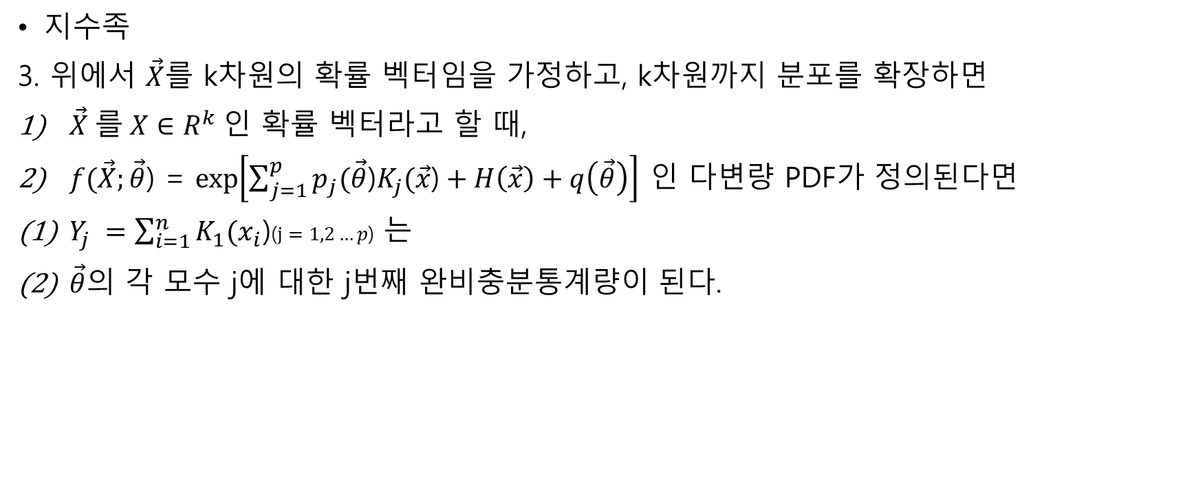
정의
지수족
3. 위에서 $\vec{X}$를 k차원의 확률 벡터임을 가정하고, k차원까지 분포를 확장하면
$\vec{X} 를 X∈R^{k}$ 인 확률 벡터라고 할 때,
$f(\vec{X};\vec{θ}$) = $exp\left[\sum_{j=1}^{p}{p_{j}(\vec{θ}\text{)}K_{j}(\vec{x}\text{)}}+H\left(\vec{x}\right)+q\left(\vec{θ}\right)\right]$ 인 다변량 PDF가 정의된다면
$Y_{j} =\sum_{i=1}^{n}{K_{1}(x_{i}\text{)}}$($j=1,2…p$) 는
$\vec{θ}$의 각 모수 j에 대한 j번째 완비충분통계량이 된다.

Slide 7
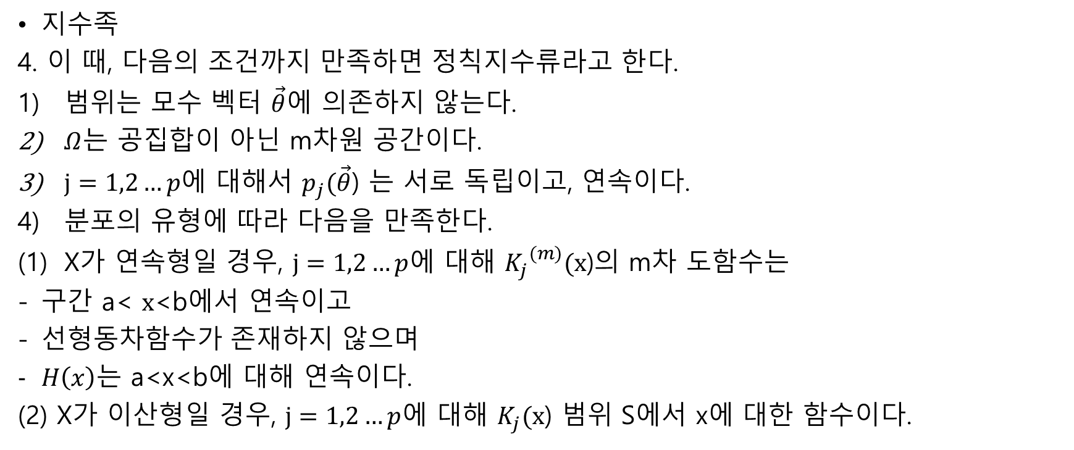
정의
지수족
4. 이 때, 다음의 조건까지 만족하면 정칙지수류라고 한다.
범위는 모수 벡터 $\vec{θ}$에 의존하지 않는다.
$Ω$는 공집합이 아닌 m차원 공간이다.
$j=1,2…p$에 대해서 $p_{j}(\vec{θ}\text{)}$ 는 서로 독립이고, 연속이다.
분포의 유형에 따라 다음을 만족한다.
X가 연속형일 경우, $j=1,2…p$에 대해 ${K_{j}}^{(m)}(\text{x}\text{)}$의 m차 도함수는
구간 a< $\text{x}$<b에서 연속이고
선형동차함수가 존재하지 않으며
$H\left(x\right)$는 a<x<b에 대해 연속이다.
(2) X가 이산형일 경우, $j=1,2…p$에 대해 $K_{j}(\text{x}\text{)}$ 범위 S에서 x에 대한 함수이다.

Slide 8
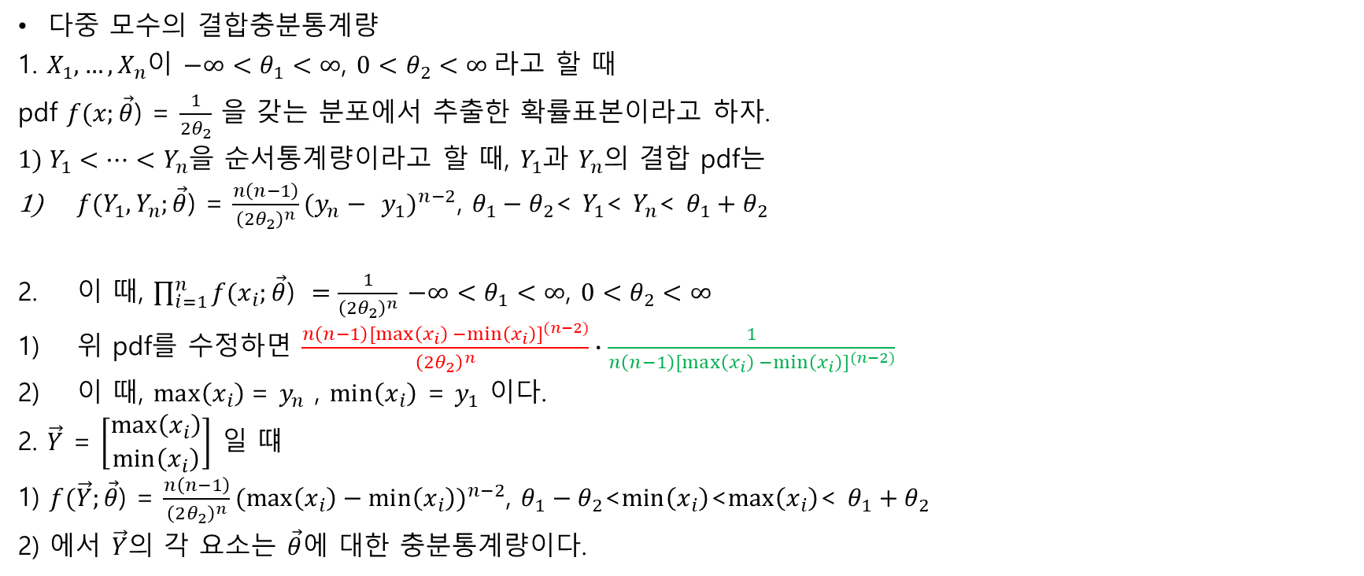
예제
다중 모수의 결합충분통계량
1. $X_{1},…,X_{n}이$ $−∞<θ_{1}<∞$, $0<θ_{2}<∞$라고 할 때 pdf $f(x;\vec{θ}$) = $\frac{1}{2θ_{2}}$ 을 갖는 분포에서 추출한 확률표본이라고 하자.
$1) Y_{1}<…<Y_{n}$을 순서통계량이라고 할 때, $Y_{1}$과 $Y_{n}$의 결합 pdf는
$f(Y_{1},Y_{n};\vec{θ}$) = $\frac{n\left(n−1\right)}{{\left(2θ_{2}\right)}^{n}}{(y_{n}− y_{1})}^{n−2}$, $θ_{1}−θ_{2}$< $Y_{1}$< $Y_{n}$< $θ_{1}+θ_{2}$
이 때, $\prod_{i=1}^{n}{f(x_{i};\vec{θ}\text{) }}=\frac{1}{{\left(2θ_{2}\right)}^{n}}$ $−∞<θ_{1}<∞$, $0<θ_{2}<∞$
위 pdf를 수정하면 $\frac{n\left(n−1\right){[\max\left(x_{i}\right) −\min\left(x_{i}\right)]}^{(n−2)}}{{\left(2θ_{2}\right)}^{n}}∙\frac{1}{n\left(n−1\right){[\max\left(x_{i}\right) −\min\left(x_{i}\right)]}^{(n−2)}}$
이 때, $\max\left(x_{i}\right)$= $y_{n}$ , $\min\left(x_{i}\right)$ = $y_{1}$ 이다.
2. $\vec{Y}$ = $\left[\begin{matrix}\max\left(x_{i}\right) \\ \min\left(x_{i}\right)\end{matrix}\right]$ 일 떄
1) $f(\vec{Y};\vec{θ}$) = $\frac{n\left(n−1\right)}{{\left(2θ_{2}\right)}^{n}}{(\max\left(x_{i}\right)−\min\left(x_{i}\right))}^{n−2}$, $θ_{1}−θ_{2}$<$\min\left(x_{i}\right)$<$\max\left(x_{i}\right)$< $θ_{1}+θ_{2}$
2) 에서 $\vec{Y}$의 각 요소는 $\vec{θ}$에 대한 충분통계량이다.

Slide 9
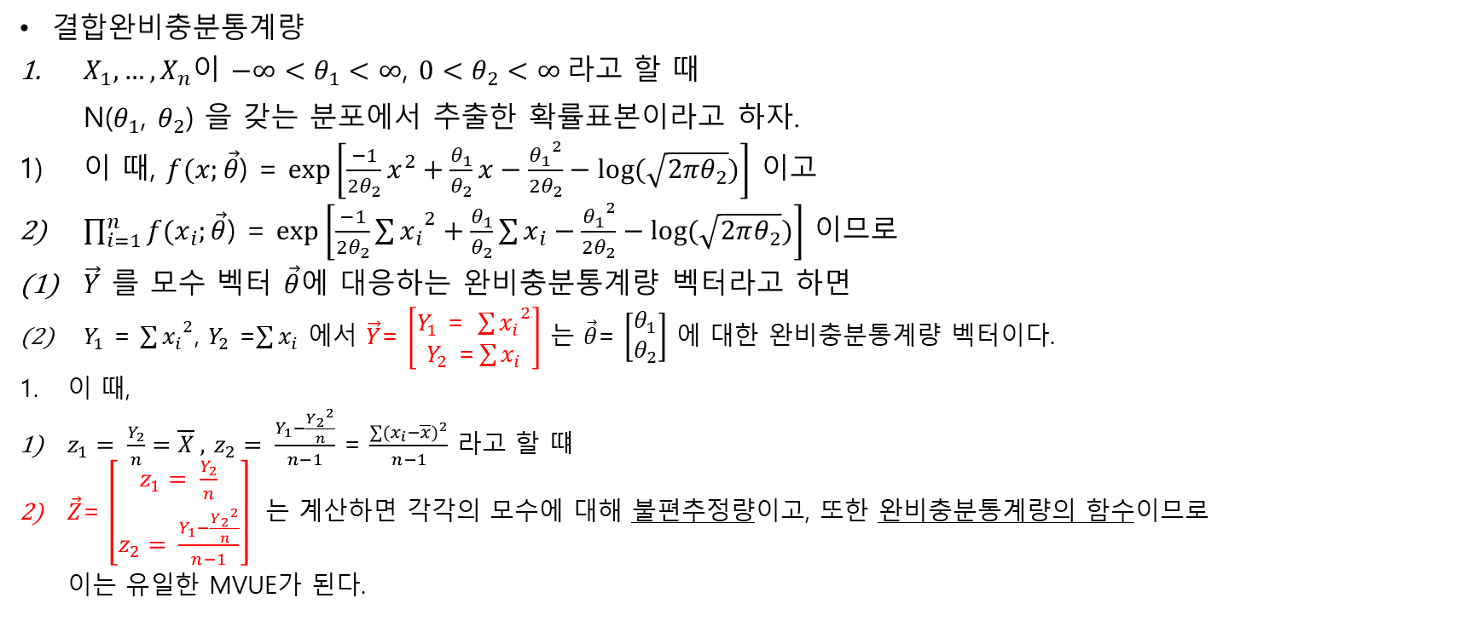
예제
결합완비충분통계량
$X_{1},…,X_{n}이$ $−∞<θ_{1}<∞$, $0<θ_{2}<∞$라고 할 때 N($θ_{1}$, $θ_{2}$) 을 갖는 분포에서 추출한 확률표본이라고 하자.
이 때, $f(x;\vec{θ}$) = $exp\left[\frac{−1}{2θ_{2}}x^{2}+\frac{θ_{1}}{θ_{2}}x−\frac{{θ_{1}}^{2}}{2θ_{2}}−log⁡(\sqrt{2πθ_{2}})\right]$ 이고
$\prod_{i=1}^{n}{f(x_{i};\vec{θ}\text{) }}$= $exp\left[\frac{−1}{2θ_{2}}{\sum{x_{i}}}^{2}+\frac{θ_{1}}{θ_{2}}\sum{x_{i}}−\frac{{θ_{1}}^{2}}{2θ_{2}}−log⁡(\sqrt{2πθ_{2}})\right]$ 이므로
$\vec{Y}$ 를 모수 벡터 $\vec{θ}$에 대응하는 완비충분통계량 벡터라고 하면
$Y_{1}$ = ${\sum{x_{i}}}^{2}$, $Y_{2}$ =$\sum{x_{i}}$ 에서 $\vec{Y}$= $\left[\begin{matrix}Y_{1}\text{ = }{\sum{x_{i}}}^{2} \\ Y_{2}\text{ =}\sum{x_{i}}\end{matrix}\right]$ 는 $\vec{θ}$= $\left[\begin{matrix}θ_{1} \\ θ_{2}\end{matrix}\right]$ 에 대한 완비충분통계량 벡터이다.
이 때,
$z_{1}= \frac{Y_{2}}{n}=\overline{X} ,$ $z_{2}= \frac{Y_{1}−\frac{{Y_{2}}^{2}}{n}}{n−1}$ = $\frac{{\sum{{(x}_{i}−\overline{x}})}^{2}}{n−1}$ 라고 할 떄
$\vec{Z}$= $\left[\begin{matrix}z_{1}= \frac{Y_{2}}{n} \\ z_{2}= \frac{Y_{1}−\frac{{Y_{2}}^{2}}{n}}{n−1}\end{matrix}\right]$ 는 계산하면 각각의 모수에 대해 불편추정량이고, 또한 완비충분통계량의 함수이므로 이는 유일한 MVUE가 된다.

Slide 10
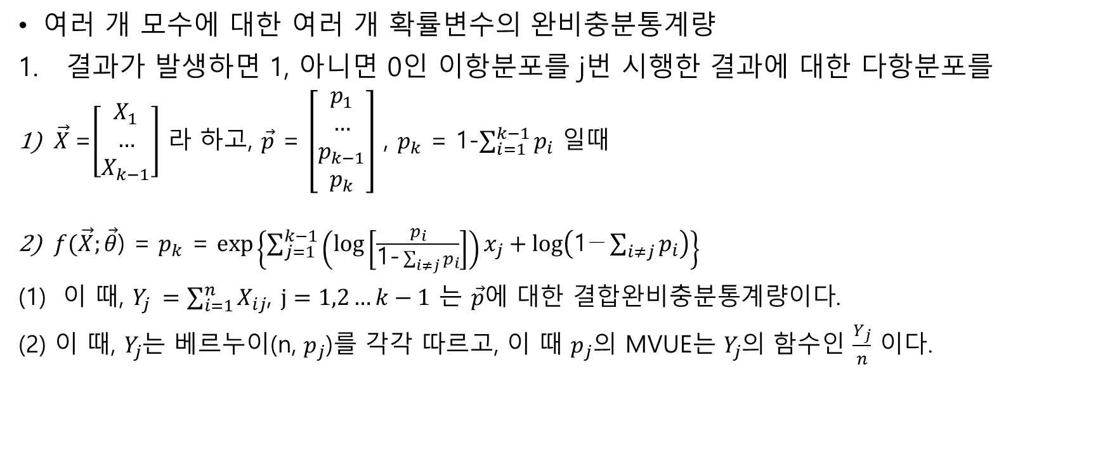
예제
여러 개 모수에 대한 여러 개 확률변수의 완비충분통계량
결과가 발생하면 1, 아니면 0인 이항분포를 j번 시행한 결과에 대한 다항분포를
$\vec{X}$=$\left[\begin{matrix}X_{1} \\ … \\ X_{k−1}\end{matrix}\right]$ 라 하고, $\vec{p}$ = $\left[\begin{matrix}p_{1} \\ … \\ p_{k−1} \\ p_{k}\end{matrix}\right]$ , $p_{k}$ = 1-$\sum_{i=1}^{k−1}{p_{i}}$ 일때
$f(\vec{X};\vec{θ}$) = $p_{k}$ = $exp\left\{\sum_{j=1}^{k−1}{\left(\log\left[\frac{p_{i}}{\text{1-}\sum_{i≠j}{p_{i}}}\right]\right)x_{j}}+\log\left(\text{1−}\sum_{i≠j}{p_{i}}\right)\right\}$
(1) 이 때, $Y_{j} =\sum_{i=1}^{n}{X_{ij}}$, $j=1,2…k−1$ 는 $\vec{p}$에 대한 결합완비충분통계량이다.
(2) 이 때, $Y_{j}$는 베르누이(n, $p_{j}$)를 각각 따르고, 이 때 $p_{j}$의 MVUE는 $Y_{j}$의 함수인 $\frac{Y_{j}}{n}$ 이다.

Slide 11
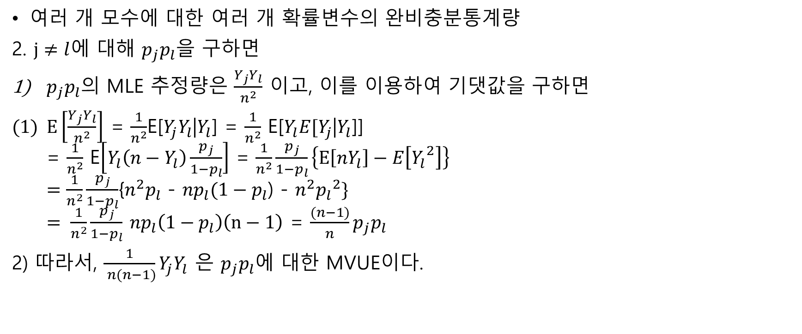
예제
여러 개 모수에 대한 여러 개 확률변수의 완비충분통계량
2. $j≠l$에 대해 $p_{j}p_{l}$을 구하면
$p_{j}p_{l}$의 MLE 추정량은 $\frac{Y_{j}Y_{l}}{n^{2}}$ 이고, 이를 이용하여 기댓값을 구하면
$E\left[\frac{Y_{j}Y_{l}}{n^{2}}\right]$ = $\frac{1}{n^{2}}$E[$Y_{j}Y_{l}$|$Y_{l}$] = $\frac{1}{n^{2}}$ E[$Y_{l}E[Y_{j}$|$Y_{l}$]] = $\frac{1}{n^{2}}$ E$\left[Y_{l}\left(n−Y_{l}\right)\frac{p_{j}}{{1−p}_{l}}\right]$ = $\frac{1}{n^{2}}\frac{p_{j}}{{1−p}_{l}}\left\{E\left[{nY}_{l}\right]−E\left[{Y_{l}}^{2}\right]\right\}$ $=\frac{1}{n^{2}}\frac{p_{j}}{{1−p}_{l}}${$n^{2}p_{l}$ - ${np}_{l}(1−p_{l}$) - $n^{2}{p_{l}}^{2}\}$ $= \frac{1}{n^{2}}\frac{p_{j}}{{1−p}_{l}}$ ${np}_{l}\left(1−p_{l}\right)\left(n−1\right)$ = $\frac{(n−1)}{n}p_{j}p_{l}$
2) 따라서, $\frac{1}{ n(n−1)}Y_{j}Y_{l}$ 은 $p_{j}p_{l}$에 대한 MVUE이다.

